Slide 1
1937 욕심쟁이 판다
발표자 : 여인구

Slide 2
목 차
1. 메모이제이션
2. 초기 구상
3. 수정 단계
4. 최종 코드
5. Q&A

Slide 3
Memoization?
컴퓨터 프로그램이 동일한 계산을 반복해야 할 때,
이전에 계산한 값을 메모리에 저장함으로써
동일한 계산의 반복 수행을 제거하여
프로그램 실행 속도를 빠르게 하는 기술
Ex) 메모이제이션을 이용한 피보나치수열 – 스마트캠퍼스 참고

Slide 4
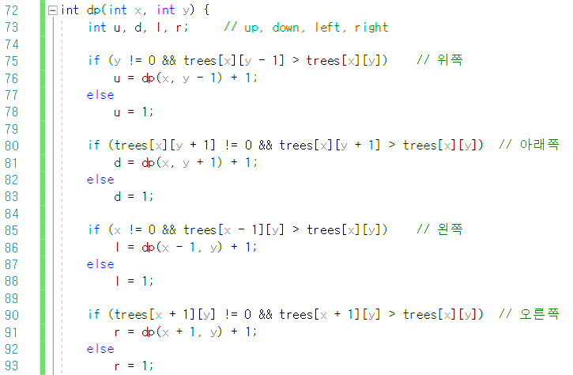
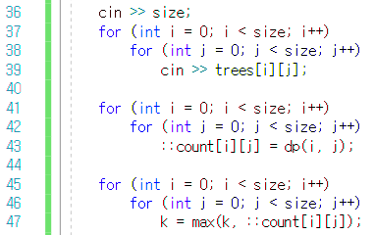
Dynamic Programming

Slide 5
시간 초과

Slide 6
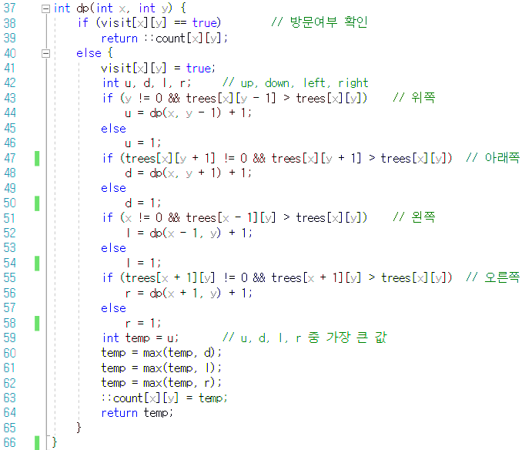
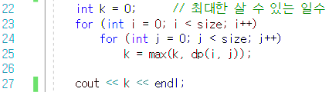
visit[][]

Slide 7
trees[][] & visit[][] & count[][]
trees
14 | 9 | 12 | 10
1 | 11 | 5 | 4
7 | 15 | 2 | 13
6 | 3 | 16 | 8
visit
 |  | T | T
 | T | T | T
 | T | F | T
count
 |  | 1 | 2
 | 2 | 3 | 4
 | 1 |  | 1

Slide 8
trees[][] & visit[][] & count[][]
trees
14 | 9 | 12 | 10
1 | 11 | 5 | 4
7 | 15 | 2 | 13
6 | 3 | 16 | 8
visit
 |  | T | T
 | T | T | T
 | T | T | T
 |  | T
count
 |  | 1 | 2
 | 2 | 3 | 4
 | 1 | 4 | 1
 |  | 1

Slide 9
?

Slide 10
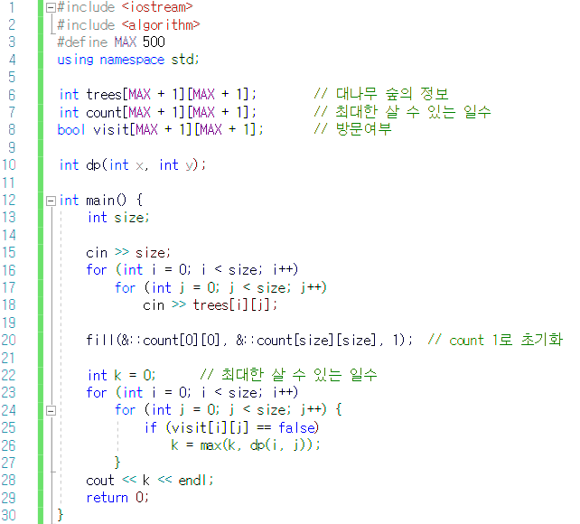
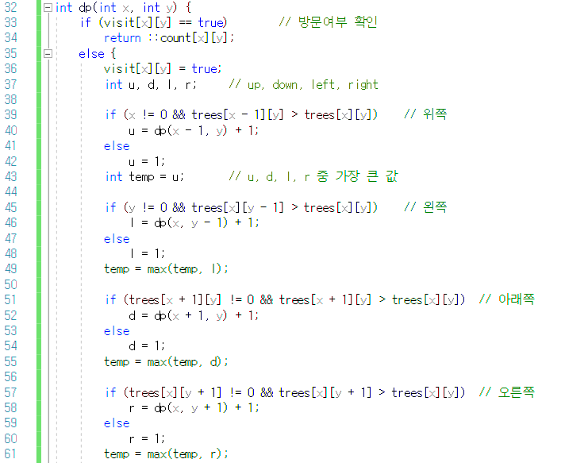

최종 코드

Slide 11


